Slide 1


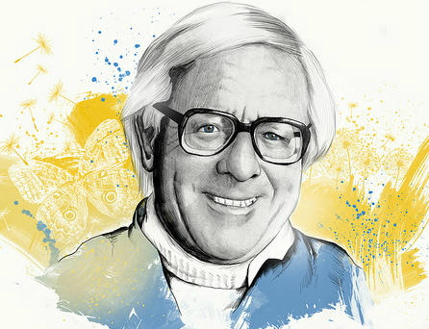
Рэй Брэдбери
К 100-летию со дня рождения

Slide 2
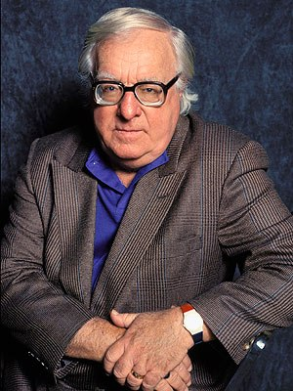

Рэй Брэдбери (Ray Bradbury)
(1920 - 2012)
Знаменитый американский писатель, автор романов и киносценариев, новелл и лирических стихотворений.
Ссылка на
сайт о писателе

Slide 3


За свою жизнь Брэдбери создал более восьмисот разных литературных произведений: романов, повестей, рассказов, пьес, статей, заметок и стихотворений.
Его истории легли в основу нескольких экранизаций, театральных постановок и музыкальных сочинений.

Slide 4
Самые известные произведения
сборник новелл «Марсианские хроники» (1950)
роман «451° по Фаренгейту»
повесть «Вино из одуванчиков» (1957)
роман «Что-то страшное грядет» (1962, другое название – «Надвигается беда»).

Slide 5
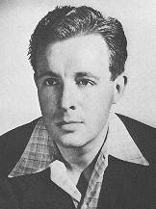
Рэймонд Дуглас Брэдбери родился 22 августа 1920 года в городе Уокиган, Иллинойс, США.
В его семействе существовала легенда, которая гласила, что пра-пра-прабабка Рэя будто бы была сожжена на знаменитом Салемском процессе над ведьмами в 1692 году. Неизвестно, правда ли это, однако мальчик считал себя потомком колдуньи.
Брэдбери с детства отличался богатым воображением и очень любил читать книги.
Фото из школьного выпускного альбома (1938)

Slide 6
В 1934 году семья Брэдбери переехала в Лос-Анджелес.
Там Рэймонд окончил среднюю школу. Три года после школы он продавал газеты на улицах города. Из-за трудного материального положения семьи денег на высшее образование не было, и Брэдбери так и не смог поступить в колледж.
Он писал впоследствии: «Когда мне было 19 лет, я не мог поступить в колледж: я был из бедной семьи. Денег у нас не было, так что я ходил в библиотеку. Три дня в неделю читал книги. В 27 лет вместо университета я окончил библиотеку».

Slide 7
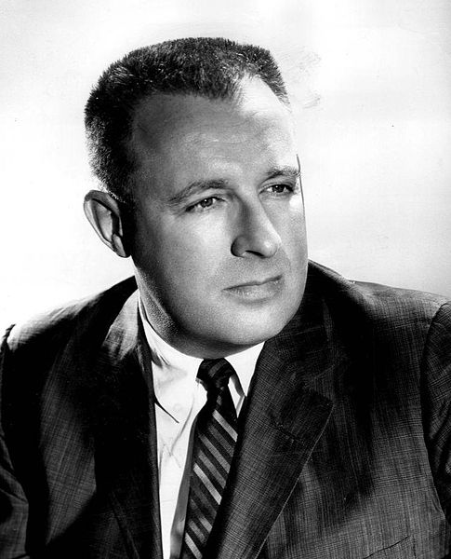
В 1936 году в центральной газете Уокигана было опубликовано небольшое стихотворение Рэя.
Спустя 11 лет, в 1947 году, вышел первый авторский сборник «Мрачный карнавал».
В начале 50-х гг. к Брэдбери пришел настоящий успех. Читатели были в восторге от его «Марсианских хроник» и романа «451° по Фаренгейту».
Рэй Брэдбери в 1959 году

Slide 8

«451° по Фаренгейту»
Научно-фантастический роман-антиутопия написан и издан в 1953 году.
В основу текста лёг неизданный рассказ «Пожарный», а также рассказ «Пешеход».
Роман был экранизирован в 1966 году.
Обложка первого издания романа

Slide 9
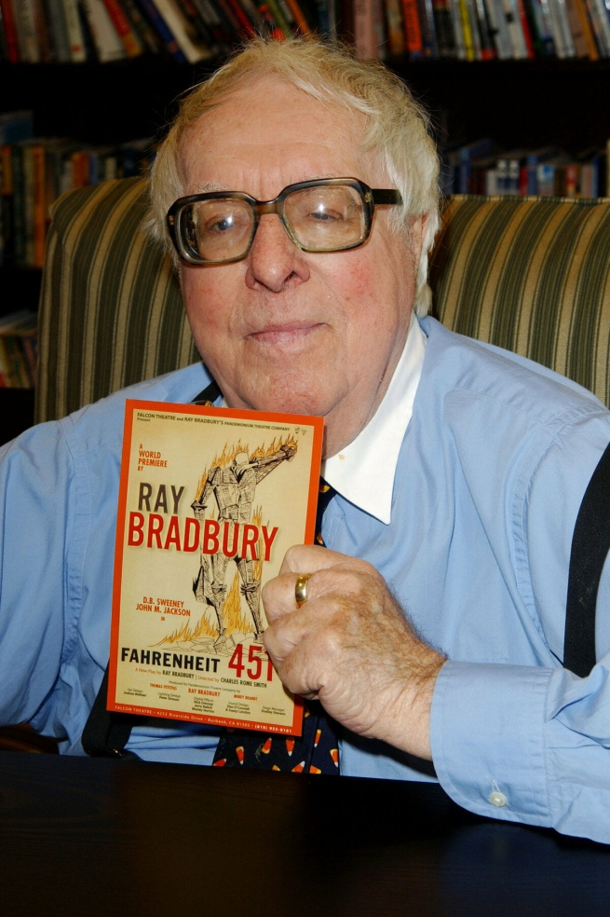
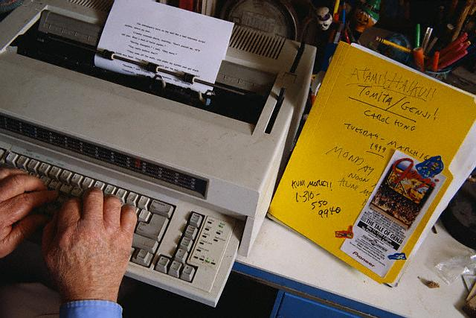
Этот роман Рэй Брэдбери писал на взятой напрокат пишущей машинке в публичной библиотеке Лос-Анджелеса.

Slide 10
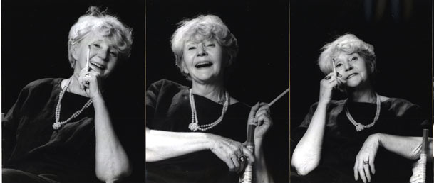
Рэй Брэдбери и его жена Маргарет прожили вместе более полувека (с 1947 по 2003 г.). У них было четверо дочерей.
Её руками был набран первый экземпляр «Марсианских хроник». Ей и посвящена эта книга: «Моей жене Маргарет с искренней любовью».

Slide 11
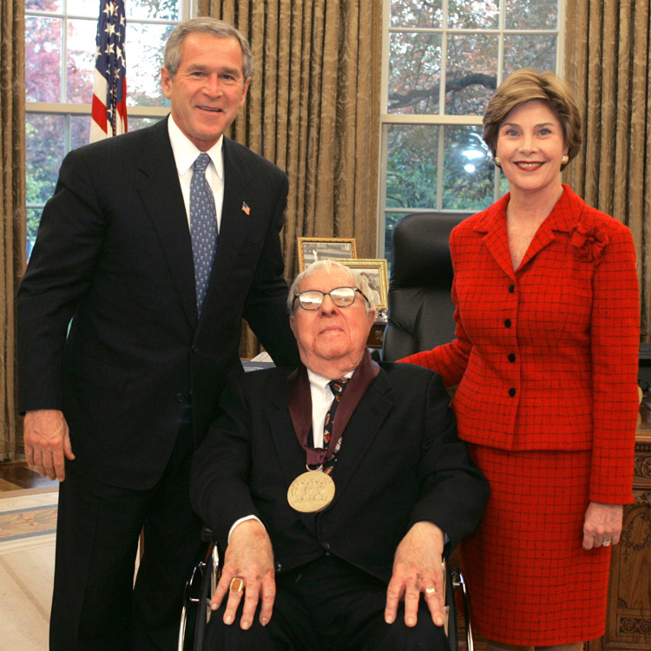
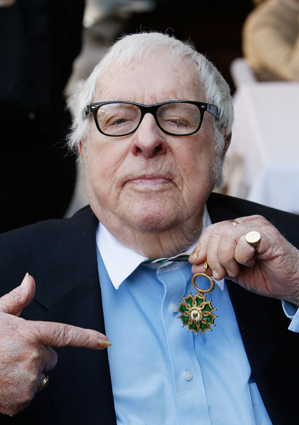
Рэй Брэдбери – обладатель многих литературных премий (премия «Прометей», 1984, Национальная книжная премия США, 2000, Пулитцеровская премия, 2007 и др.).

Slide 12
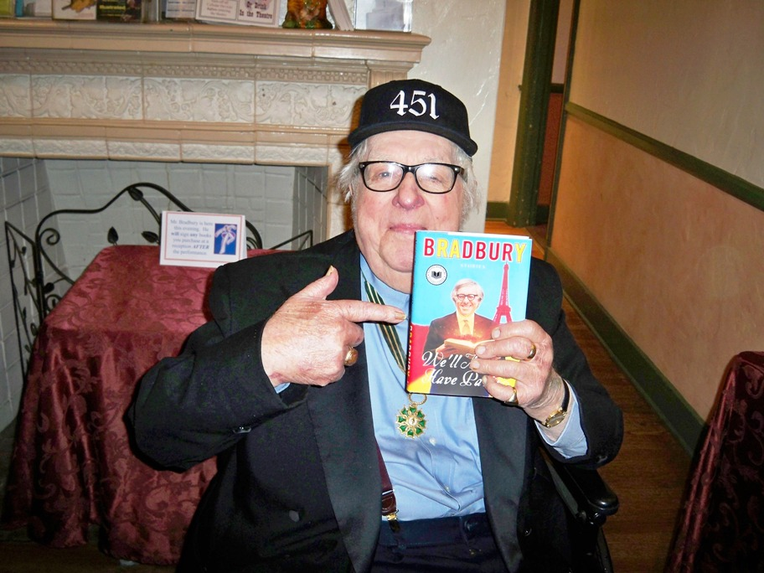
Будучи уже довольно пожилым человеком, каждое утро Брэдбери начинал с работы над рукописью очередного произведения, веря, что ещё одно новое произведение продлит ему жизнь.
Книги выходили почти каждый год. Последний крупный роман увидел свет в 2006 году.

Slide 13
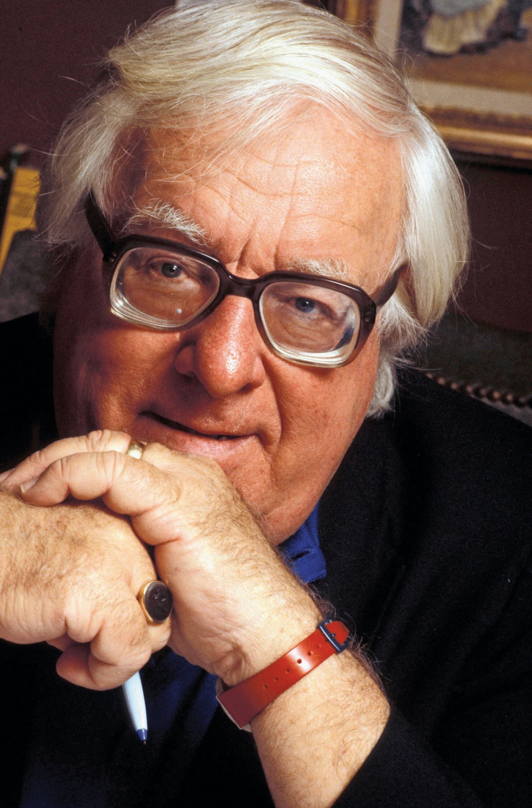
Рэй Брэдбери скончался после продолжительной болезни 5 июня 2012 года в Лос-Анджелесе в возрасте 91 года.

Slide 14

Память о писателе
В честь Р. Брэдбери назван астероид — (9766) Bradbury.
22 августа 2012 года имя писателя было присвоено месту посадки марсохода Curiosity.
На Марсе есть кратер Bradbery.
Рэй Брэдбери удостоен звезды 6644 на Голливудской аллее славы.
В 2014 году на русском языке впервые вышла биография писателя в серии «ЖЗЛ» (автор Г.М. Прашкевич).

Slide 15
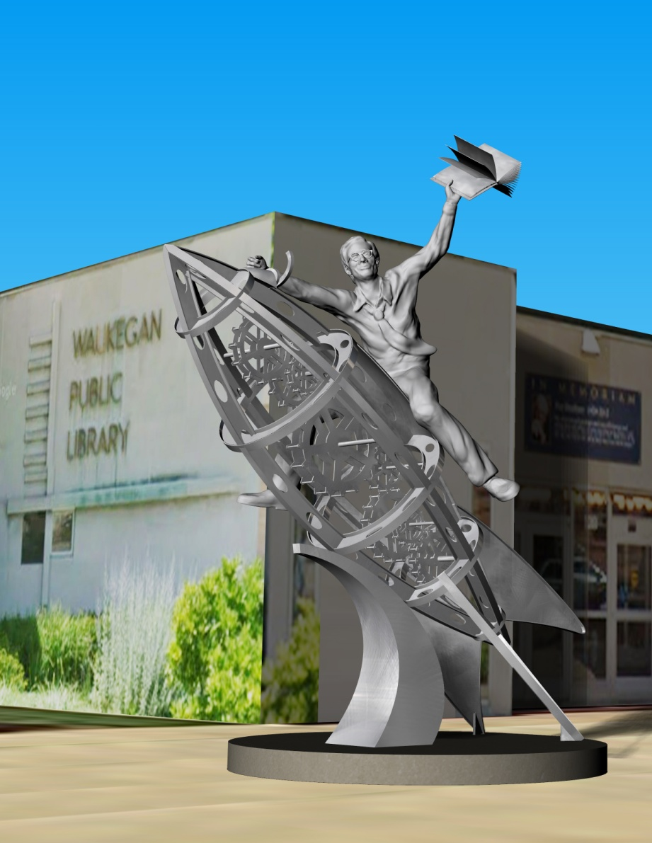
В 2019 году в день рождения Рэю Брэдбери в его родном городе был открыт памятник писателю, который назвали «Фантастический путешественник».

Slide 16
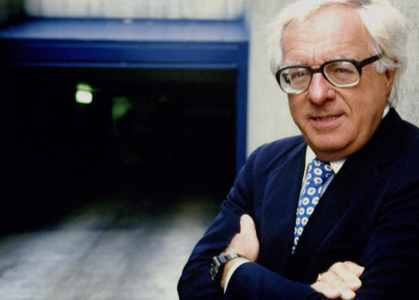
Нужно постоянно быть в состоянии влюбленности во что-нибудь. В моем случае — в книги, в писательство.
Р. Брэдбери

